Slide 1
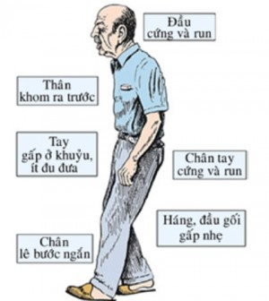
BỆNH PARKINSON
Nhóm 7:
Phạm Thị Ly
Huỳnh Châu Ngân
Chế Thị Thanh Hương
Đào Thị Thanh Vân
Đặng Thị Thanh Hiền

Slide 2
1. ĐỊNH NGHĨA
Bệnh Parkinson :bệnh lý thoái hóa, nguồn gốc chưa rõ, đặc trưng bởi quá trình thoái hóa tuần tiến nơron dopaminergic thể nhạt-liềm đen gây mất cân bằng về sinh hóa và chức năng hệ thống ngoại tháp
2. NGUYÊN NHÂN
+ Yếu tố di truyền...
+ Hủy hoại tế bào, thay đổi chuyển hóa sắt, thay đổi chức năng ty lạp thể..
+ Siêu vi chậm: Phát hiện được trong máu của bệnh nhân có kháng thể kháng hệ giao cảm
+ Yếu tố môi trường: nhiễm độc các thuốc diệt cỏ và côn trùng
chứa Methylphenyltetrahydropyriđine (MPTP) hay chất diệt côn
trùng rotenon gây tổn thương chọn lọc nơron chủ vận dopamine

Slide 3
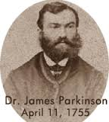
3.DỊCH TỄ HỌC
Do James Parkinson mô tả lần đầu tiên vào năm 1817. Là một bệnh lý thường gặp trong các bệnh lý thoái hóa thần kinh, chỉ sau bệnh Alzheimer.
‒ Tỷ lệ mắc bệnh ở Mỹ là 107-187/100.000.
Ở Tây Âu khoảng 100-200/100.000 dân.
‒ 70% khởi bệnh giữa tuổi 45 và 70(trung bình thường là 55 ± 11), nam ưu thế hơn nữ.
Ít gặp ở Trung Quốc và ở châu Phi
4.GiẢI PHẪU BỆNH

Slide 4
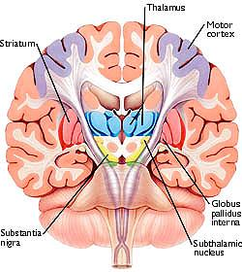
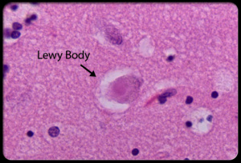
Tổn thương hệ thống dopaminergic:
Tổn thương liềm đen là hằng định đã được Tretiakoff mô tả từ năm1919 đặc biệt phần bụng bên của liềm đen, số lượng nơron chứa sắc tố giảm nhiều
Tổn thương hệ thống không dopaminergic (non dopaminergic)
Sự thoái hóa trên 70 -80 % liềm đen mới gây triệu chứng, còn tổn thương từ 90 % trở lên thì gây triệu chứng nặng
Ðặc hiệu cho bệnh Parkinson là thể vùi Lewy: sợi tơ thần kinh, ubiquitin và alpha synuclein.
Thể Lewy không hằng định và ít đặc hiệu.

Slide 5
5. SINH LÝ BỆNH
Là sự thiếu hụt men tyrosine-hydroxylase (chuyển tyrosine thành L-dopa, dẫn đến dopa không chuyển hóa thành dopamin)
hệ quả do thiếu hụt dopamine :
- thụ thể D2 ở nhân vỏ hến (của thể vân) không còn bị ức chế nữa nên sự ức chế của GABA lên thể nhạt ngoài tăng-> giảm ức chế lên nhân dưới đồi -> kt mạnh thể nhạt trong và phần lưới của liềm đen -> ức chế mạnh lên nhân bụng bên và trước, nhân trung tâm giữa ->giảm kt lên vỏ não vùng trán, trước vận động và vùng vận động phụ.
-thụ thể D1 không còn bị kt nữa-> ức chế của hệ GABA lên thể nhạt trong và phần lưới của liềm đen bị giảm, tiếp sau là hai tổ chức này gia tăng ức chế lên đồi thị.

Slide 6
6 .TRIỆU CHỨNG
Khởi đầu: vô cảm, mệt mỏi,… thường nhầm với trầm cảm,điển hình là Run
Giai đoạn toàn phát: 3 dấu hiệu chính ( Run + vô động+ tăng trương lực cơ)
Run tĩnh trạng: Run khi nghỉ ngơi, mất khi làm động tác hữu ý và khi ngủ,ngọn chi, chi trên ( bóp vụn hoặc như đếm tiền )
Ít thấy ở đầu, đôi khi ở môi, cằm và lưỡi
Biên độ 4-6 chu kỳ giây biên độ nhỏ
Run tăng: xúc cảm, mệt mỏi, tập trung cao độ, gắng sức.
Vô động( giảm động):
+ Ở mặt: ít chớp mắt, vẻ mặt ít linh hoạt, đờ đẩn, lạnh nhạt.
+ Tay: giảm hoặc không vung vẩy khi đi, hai tay dán sát vào thân

Slide 7
Tăng trương lực cơ:
+Dấu hiệu bánh xe răng cưa.Giữ tư thế mới lâu (kiểu uốn sáp, uốn ống chì) ,tạo tư thế hơi gấp (đầu cúi ra trước, lưng cong, gối và khuỷu gấp)
+ Tăng hơn khi nắm chặt các ngón tay bên đối diện- nắm đấm (dấu Froment).
Sự phối hợp 3 dấu hiệu(run + vô động+ tăng trương lực cơ):dẫn đến
+ Rối loạn lời nói và viết: khó nói, bị lắp,..
Một số dấu hiệu khác:
+ Rối loạn thực vật
+ Rối loạn cảm giác chủ quan như kiến bò, chuột rút, bất an.
+ Rối loạn tâm thần

Slide 8
Thể lâm sàng:
+ Theo triệu chứng: thể run, thể vô động- tăng trương lực cơ.
+ Theo vị trí : một bên hay hai bên.
+ Theo vô động/ giảm động tiến triển nhanh hơn thể run.
Tiến triển :
+ Những năm đầu: điều trị cải thiện rõ nét
+ Sau đó: diễn biến bất thường (hạ HA tư thế, rối loạn tư thế, rối loạn vận động)
+ Bệnh có chiều hướng tăng dần, tuổi khởi đầu trẻ thì càng kéo dài.

Slide 9
7. CHUẨN ĐOÁN PHÂN BIỆT
7.1 với các nguyên nhân gây run khác
-Run ở người già: Thường kín đáo và nhanh hơn, run chủ yếu chi trên và cả đầu. Không kèm tăng trương lực.
-Run mang tính chất gia đình: Thường khởi đầu từ lúc còn trẻ, không có tăng trương lực.
-Run do hystérie: Thường biên độ lớn, ở nơi đông người, và thay đổi luôn, run cả khi vận động, gặp ở người trẻ.
‒ Run trong cường giáp: Ðầu ngọn chi, tăng lên khi giơ tay ra kèm hội chứng cường giáp (mắt lồi, bướu mạch, da ẩm, mạch nhanh, sợ nóng...)
‒ Run do ngộ độc: Thủy ngân, cocaine, rượu (chú ý bối cảnh xảy ra).

Slide 10
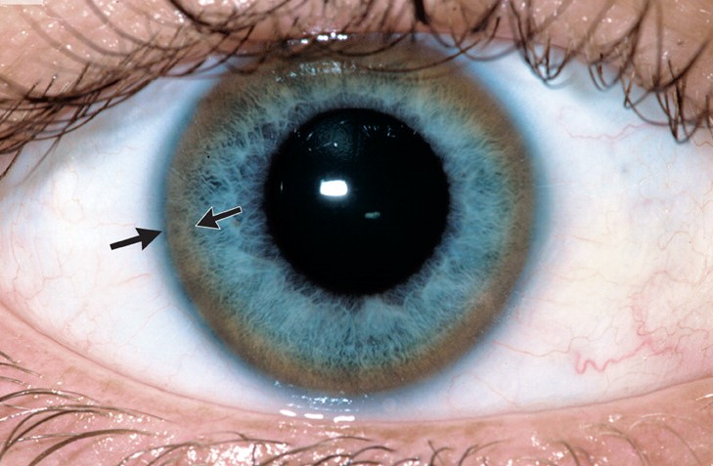
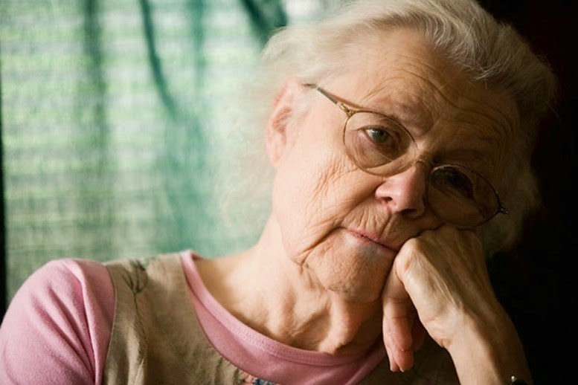
7.2 với bệnh khác gây tăng trương lực
- bệnh Huntington , lewy : đặc trưng là sa sút trí tuệ
bệnh Wilson :có dạng múa giật, có vòng Kayser - Fleischer ở mắt
Bệnh não gan
hội chứng giả hành tủy
-Liệt trên nhân tuần tiến (hội chứng
Steele -Richarson - Olszewski)
-tổn thương lực kiểu tháp :tăng trương lực chọn lọc, có phản xạ gân xương tăng , có dấu babinski (+)

Slide 11
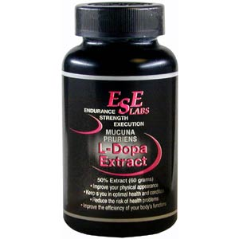
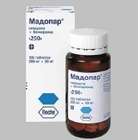
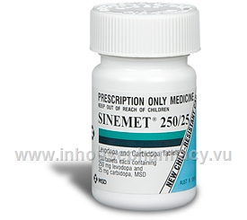
8. ĐIỀU TRỊ
Điều trị bằng thuốc:
Thay thế sự thiếu hụt dopamine
‒ L.Dopa
‒ Modopar(bensé raside).
‒ Sinemet (carbidopa
92.000 đ/h
185.000 ₫/h
91.000 đ/h

Slide 12
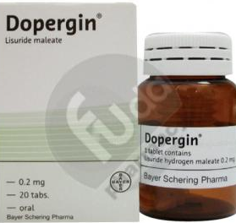
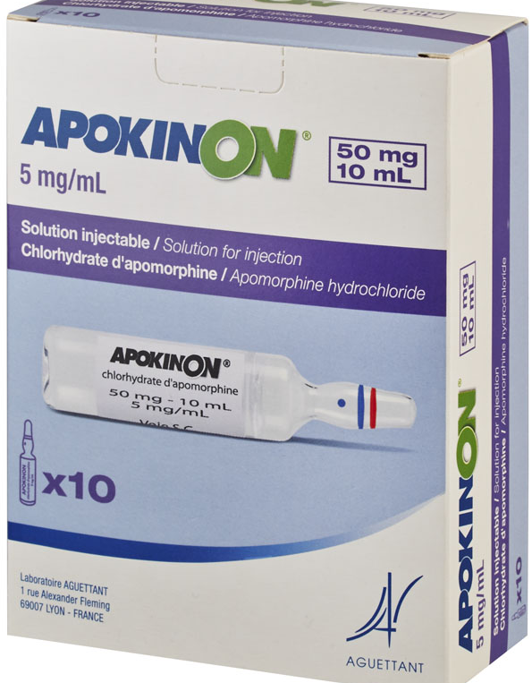
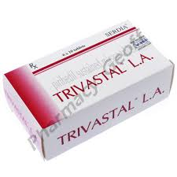
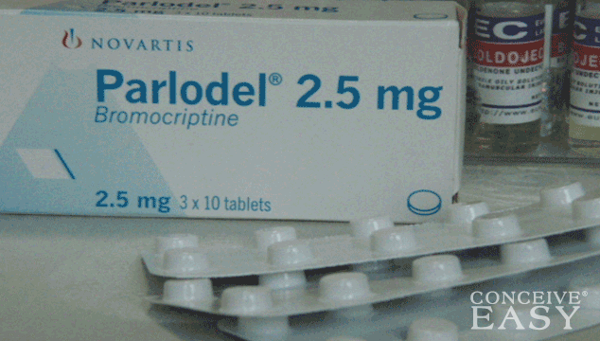
Các thuốc đồng vận tác dụng kiểu dopamine:
Tác dụng động trực tiếp vào sau sinap
+ Bromocriptine (Parlodel).
+ Amantadine (Mantadix).
+ Piribédil (trivastal).
+ Lisuride (Dopergine).
+ Apomorphine: (apokinon
41.000 đ/h
27.000 đ/h
35.000 đ/h

Slide 13
Các thuốc chống tác dụng kiểu choline
‒ Khi ưu thế mất động dùng mantadix,
‒ Ưu thế run dùng trivastal hoặc Artane, mantadix, trivastal, atrium hoặc déprény
2.000.000 đ/h
27.000 đ/h

Slide 14
Vận động liệu pháp (tư thế, dáng điệu..)
Ðiều trị trầm cảm :Bằng thuốc chống trầm cảm 3 vòng laroxyl 25 mg buổi tối 1-3 viên (liều thấp tăng dần ).
Ðiều trị ngoại khoa : Lý tưởng trong bệnh Parkinson nửa người( hết run và giảm tăng trương lực, nhưng không cải thiện bất động)
Nay kích thích nhân bụng giữa của đồi thị cũng kiểm soát tốt triệu chứng run.
hội chứng Parkinson xuất hiện do một nhóm các nguyên nhân khác nhau có liên quan đến sự tổn thương não bộ, làm xuất hiện các triệu chứng tương tự như bệnh Parkinson.

Slide 15
Tài liệu tham khảo chính
Đại học Duy Tân, (2016) Tập bài giảng Bệnh lý học.
Lê Thị Luyến, Lê Đình Vấn, (2010) Bệnh học , Nhà xuất bản Y học.
Hoàng Thị Kim Huyền (2014), Dược lâm sàng những nguyên lý cơ bản và sử dụng thuốc trong điều trị. Tập 2, Nhà xuất bản Y học.
Giáo trình Bệnh lý & Thuốc PTH 350 (http://www.nguyenphuchoc199.com/pth- 350).
Bộ Môn Nội - Đại học Y Dược Huế, 2008, Giáo trình Bệnh học Nội khoa, NXB Y học
Bài Giảng Bệnh học Nội khoa, (2003). Các Bộ môn Nội- Trường Đại học Y Hà nội, NXB Y học
Hoàng Khánh, 2008, Giáo trình nội thần kinh, NXB Đại học Y khoa Huế.
Bộ môn thần kinh, 2003, Bệnh học thần kinh, giáo trình sau đại học, HVQY.
Các giáo trình về Bệnh học, Dược lý, Dược lâm sàng,…

